Slide 1
СОУ „ ТАКИ ДАСКАЛО„ - БИТОЛА
Проф. Живка Танушева Ицаноска
ТЕХНОЛОГИЈА НА ИЗРАБОТКА НА ОБЛЕКА
За II година, текстилно-кожарска струка, техничар за дизајн на облека

Slide 2
ЧИТАЊЕ И СЛЕДЕЊЕ НА РАБОТНИ НАЛОЗИ
Основен документ во кој се внесуваат сите податоци поврзани со предметот на
облекување е работниот налог. Ја содржи целата техничка оперативна и
техничко-технолошка документација.
Секоја календарска година работниот налог почнува со реден број 1, а завршува
со последно изработениот налог во производсво.
Работниот налог е основен документ за
-основниот и помошниот материјал
-испорака на произвдите
-контрола во работењето

Slide 3
Се издава пред да започне производниот процес, и мора да ги содржи следниве податоци
Број на работен налог
Вид на предметот за облекување
Ознака на моделот
Количина на производи
Вид на основниот материјал и количина
Видот на помошниот материјал и количина
Вид и количина на приборот
Цена на материјалот по видови
Просечно потрошување на материјалот
Почеток на производство
Завршеток на производтсво
Рок на испорака
Паковање и начин на транспортирање
Посебни забелешки

Slide 4
ПРИМЕР:
Работен налог бр _____________056_____________________
Датум на изработка___________________________________
Вид на производ_________машки панталони_____________
Вид на материјалот___________________________________
Боја на ткаенината____________________________________
Ознака на моделот___________________________________
Количина (парчиња)______________1860_________________

Slide 5
Ред. Бр. | Име на основниот и Помошен материјал | Единечни мерки | Количина |  | Потрошено
 |  |  | По единица | Вкупно
1 | Основна ткаенина шир.140см | м | 1,15 | 2140
2 | Џеповина шир.80см | м | 0,50 | 930
3 | Постава рипс | м | 0,96 | 1785
4 | Заштитна врвца | м | 1,00 | 1860
5 | Конец | Калем | 0,25 | 466
6 | Копчиња големина 15 | парче | 6 | 11160
7 | Текстилна етикета | парче | 1 | 1860
8 | Етикета од хартија | парче | 1 | 1860

Slide 6
Почеток на производсво______________________________ Завршеток на производсвото__________________________ Рок на испорака_____________________________________ Начин на пакување__________________________________
Во прилог е даден пример за работен налог:

Slide 7
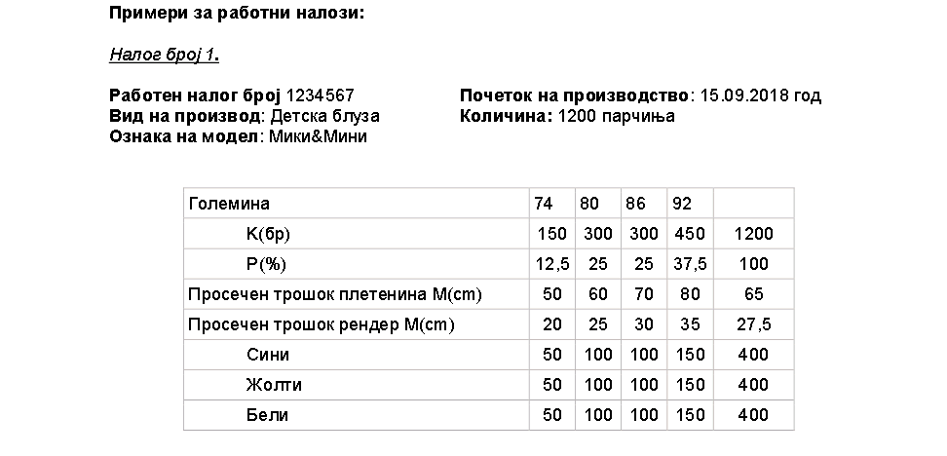
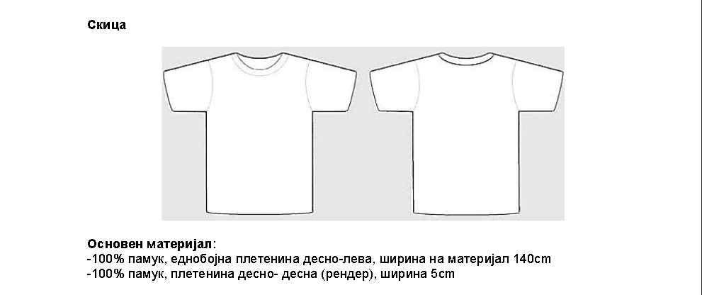

Slide 8
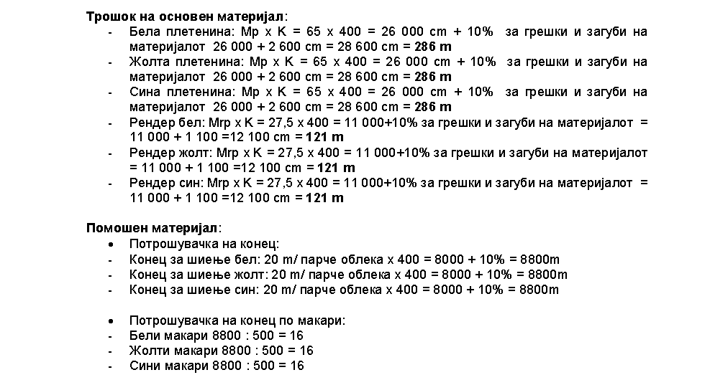

Slide 9
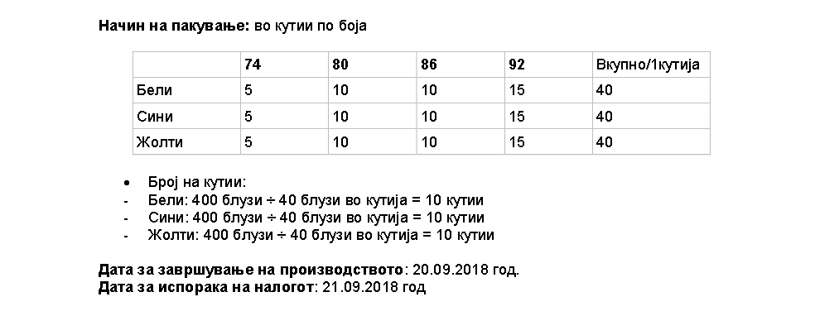

Slide 10
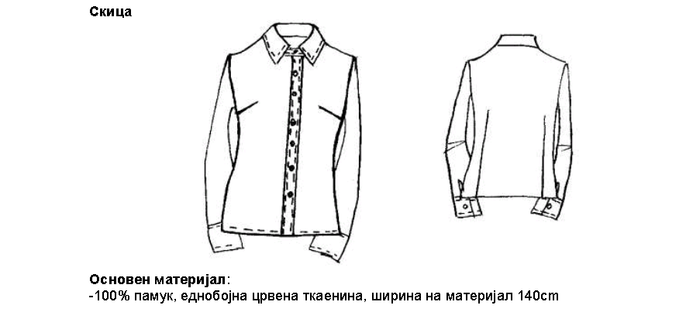

Slide 11
